Slide 1
COVID-19 EN CHILE
CIFRAS Y TENDENCIAS
AL SÁBADO 2 JULIO 2022

Slide 2
PACIENTES EN UCI

Slide 3
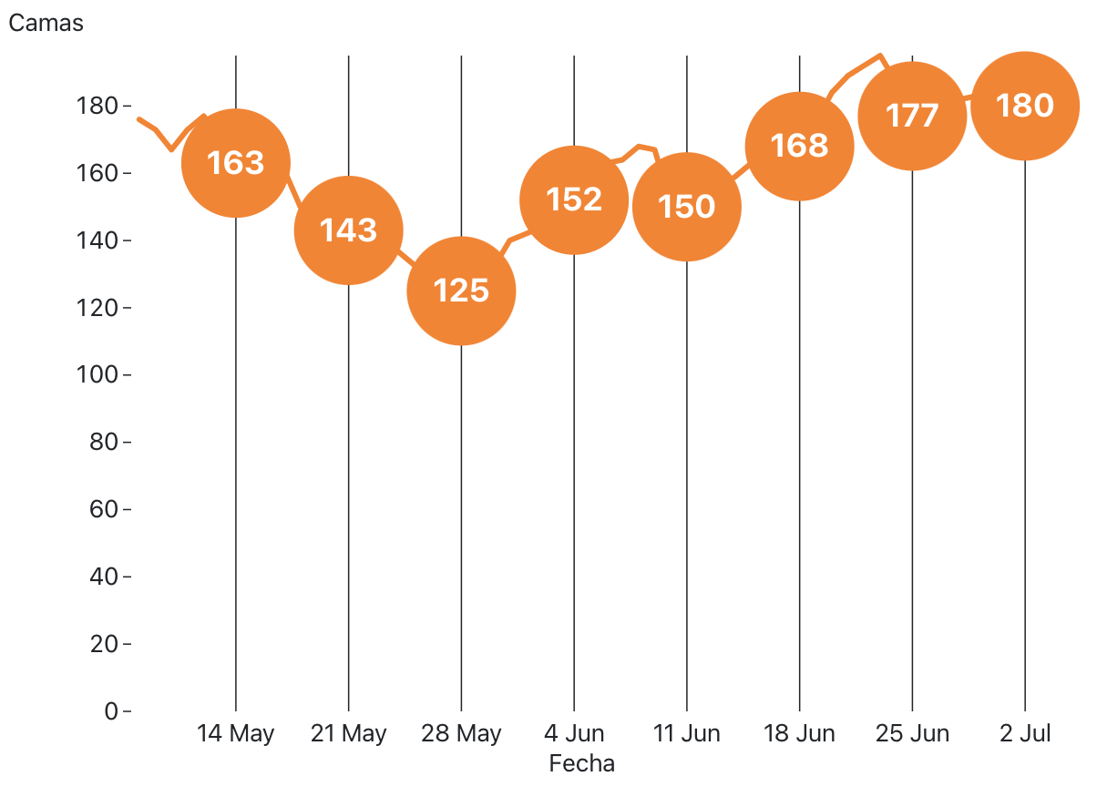
Pacientes COVID-19 en UCI reportados en Chile

Slide 4
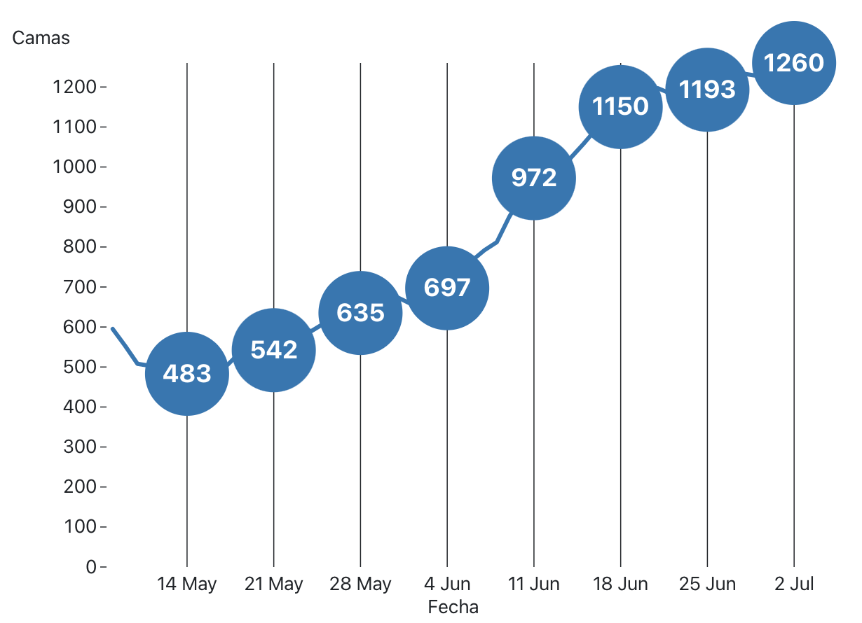
Pacientes COVID-19 en cama Básica y Media reportados en Chile

Slide 5
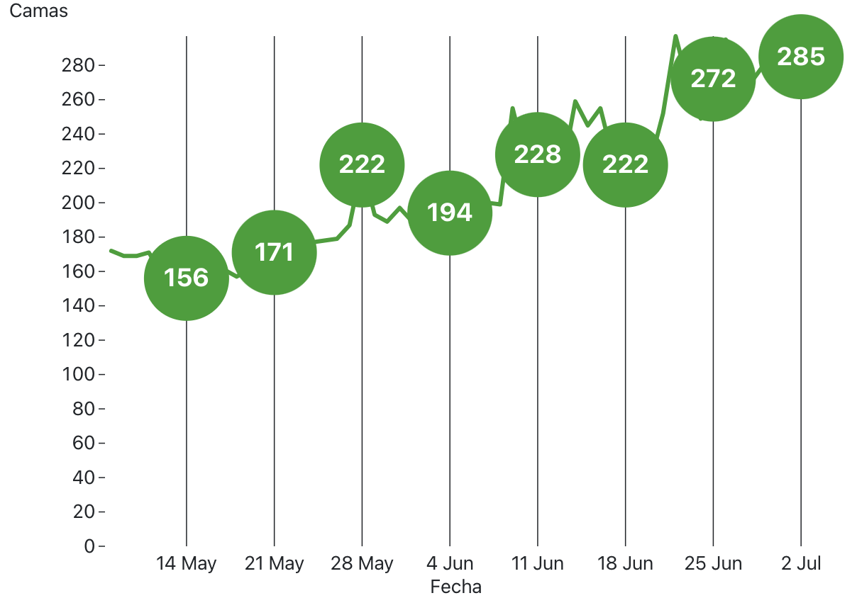
Pacientes COVID-19 en cama UTI reportados en Chile

Slide 6
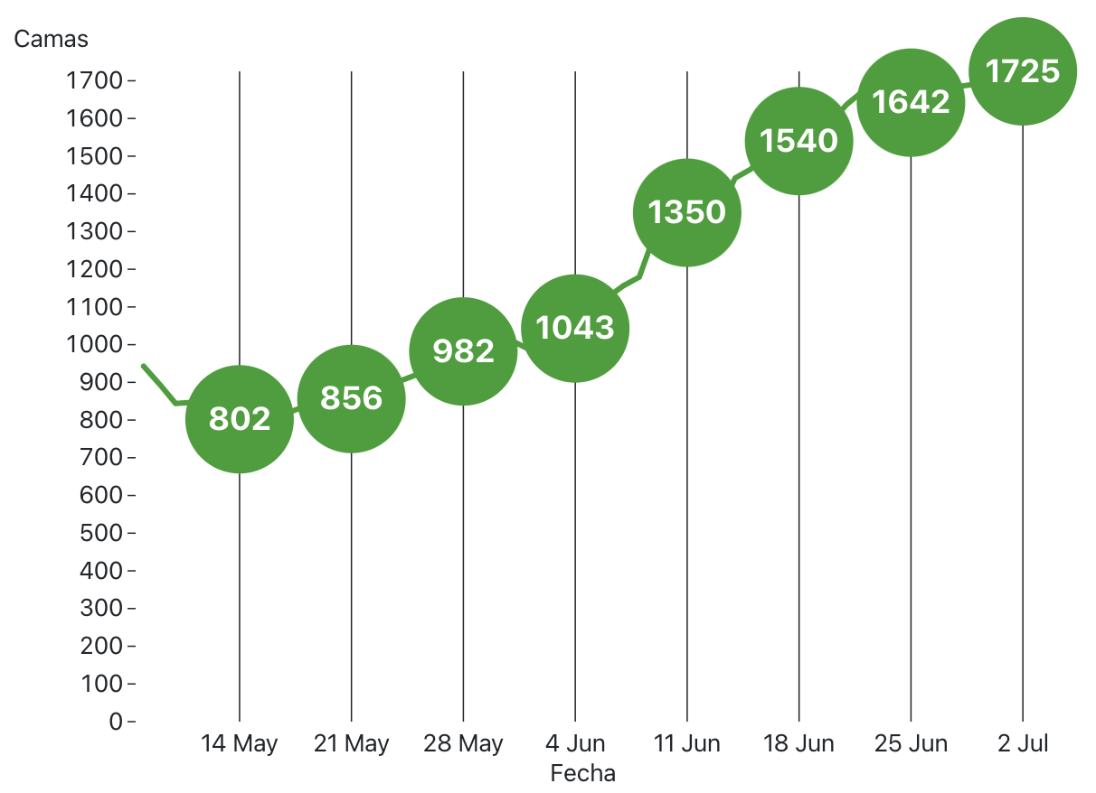
Pacientes COVID-19 hospitalizados reportados en Chile

Slide 7
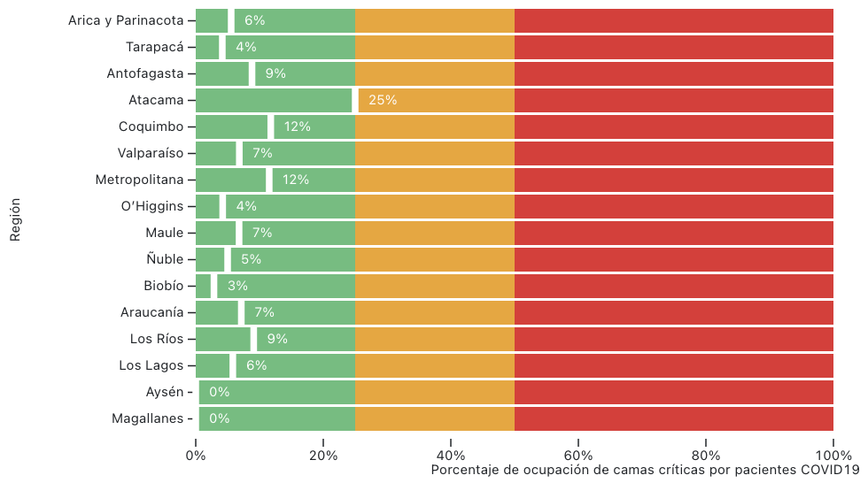
Porcentaje de ocupación UCI por pacientes COVID-19 (28 Jun)

Slide 8
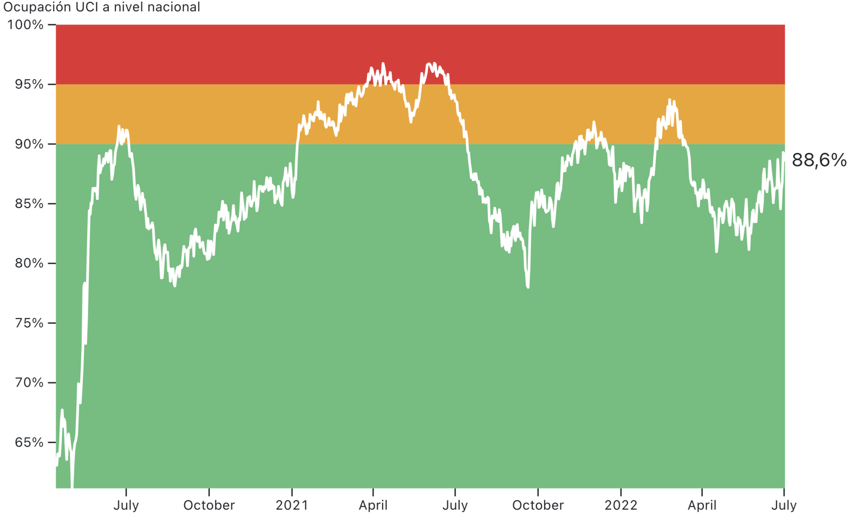
Porcentaje de ocupación nacional de UCI

Slide 9
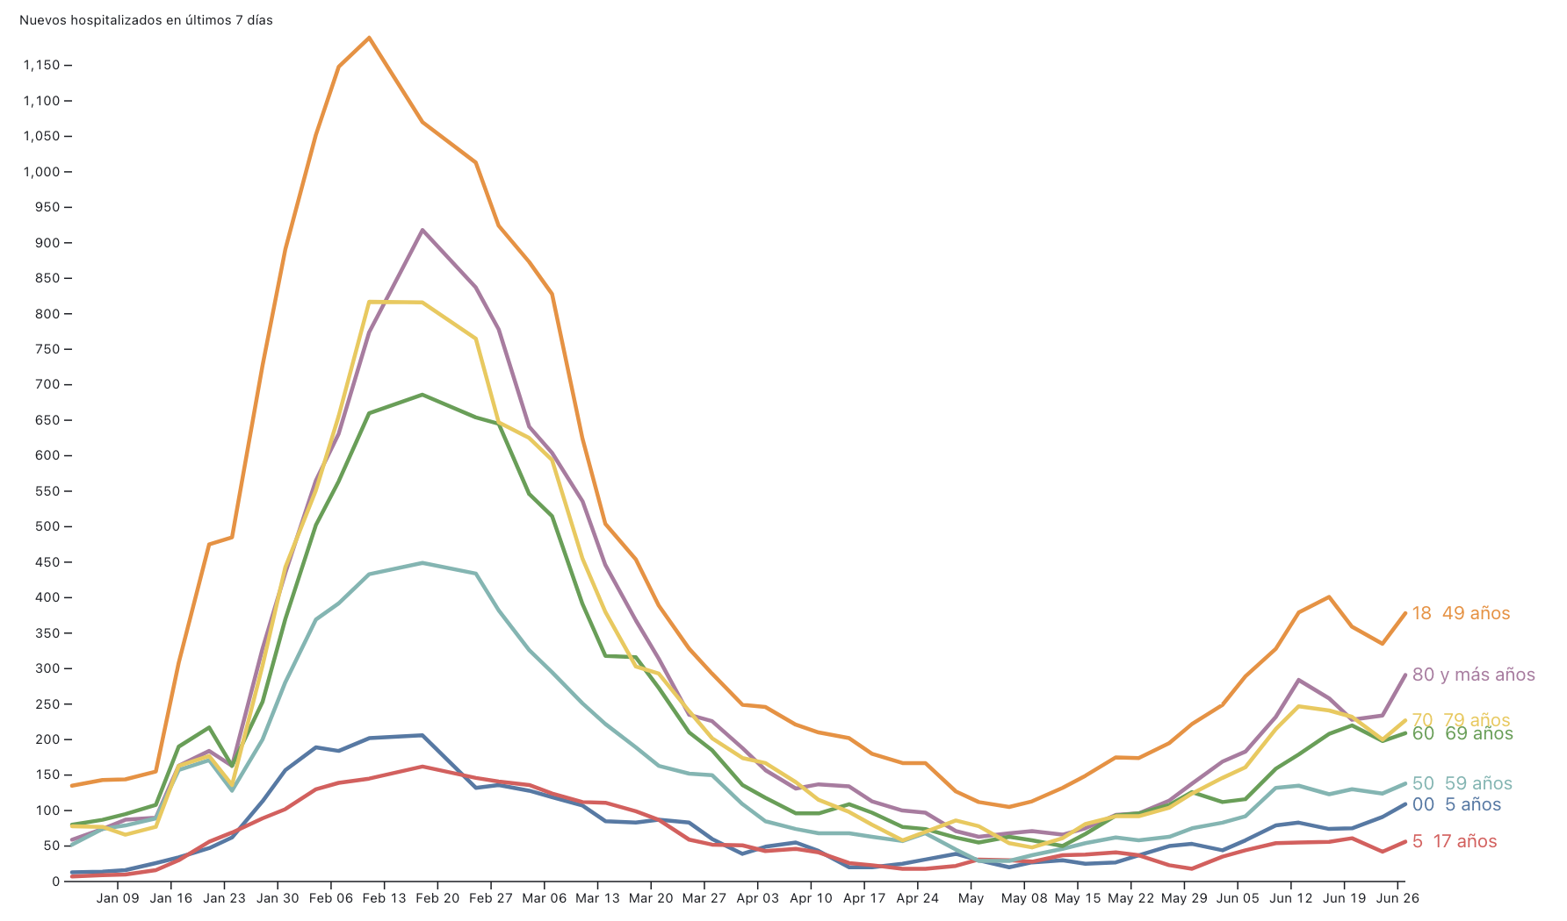
Nuevos hospitalizados con COVID19 por semana | Por grupo de edad

Slide 10
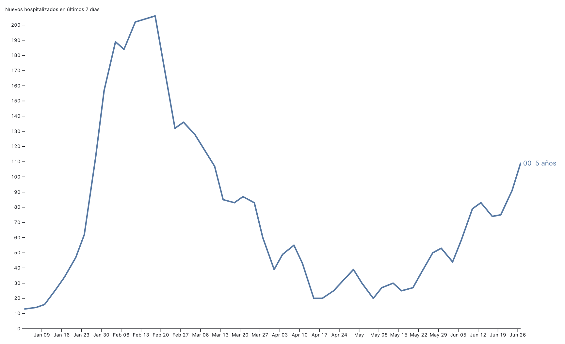
Nuevos hospitalizados con COVID19 por semana | 0 a 5 años

Slide 11
FALLECIDOS SEMANALES

Slide 12
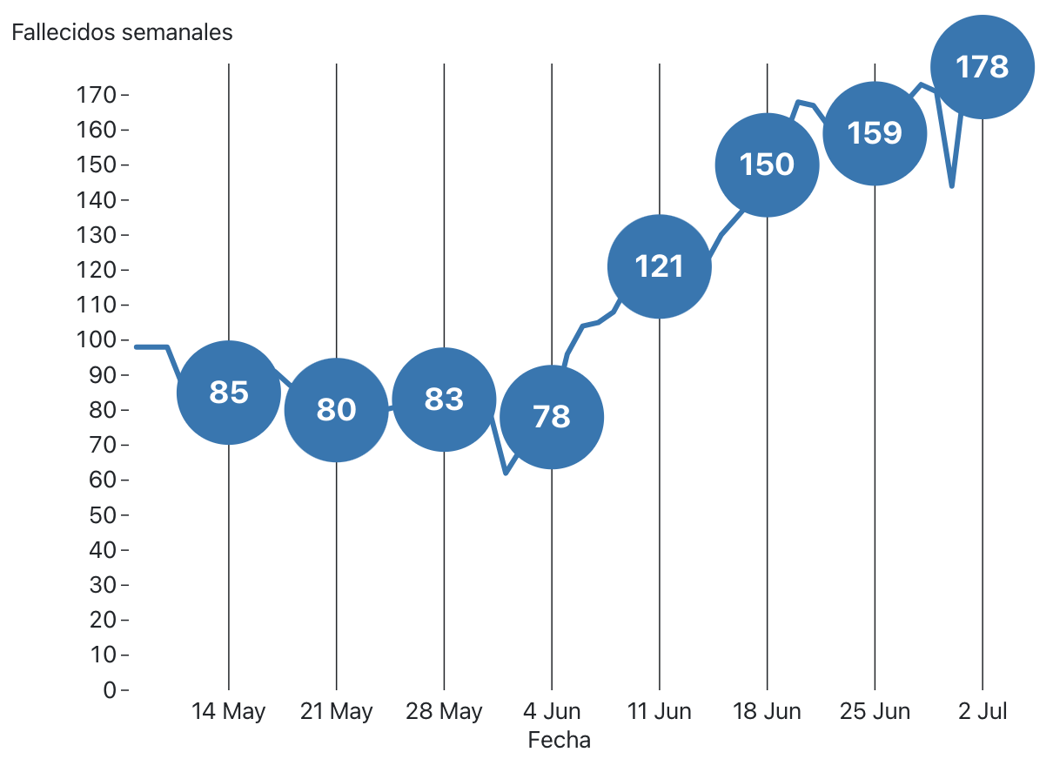
Fallecidos semanales x COVID19 reportados en Chile
Notes:
OMS: reducción de fallecidmidos confirmados y probables por 3 semanas

Slide 13
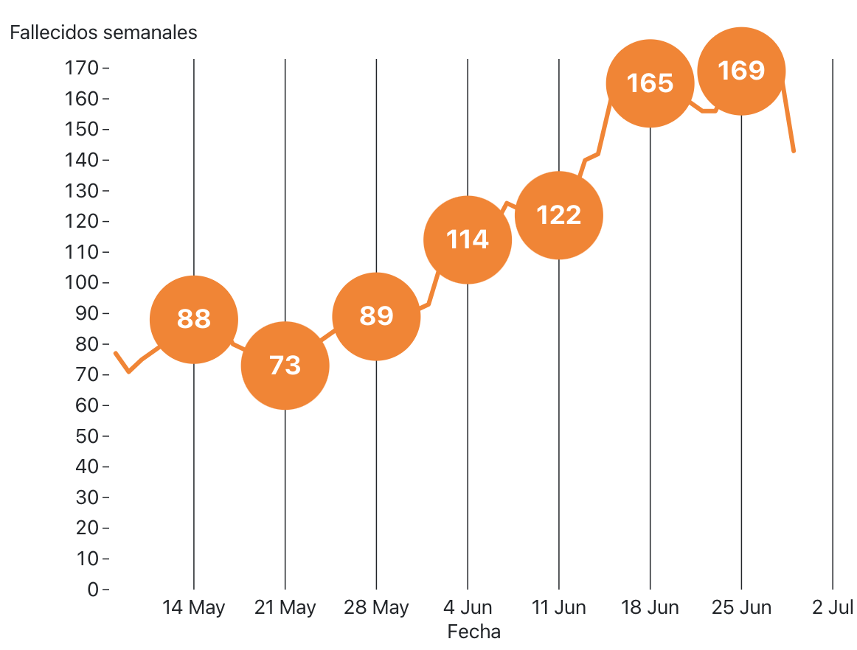
Fallecidos semanales reportados por DEIS
POR FECHA DE DEFUNCIÓN con COVID19 CONFIRMADO & PROBABLE como causa de muerte
Fuente: Departamento de Estadística e Información en Salud (DEIS), Ministerio de Salud
Notes:
OMS: reducción de fallecidmidos confirmados y probables por 3 semanas

Slide 14
CASOS & TESTS

Slide 15
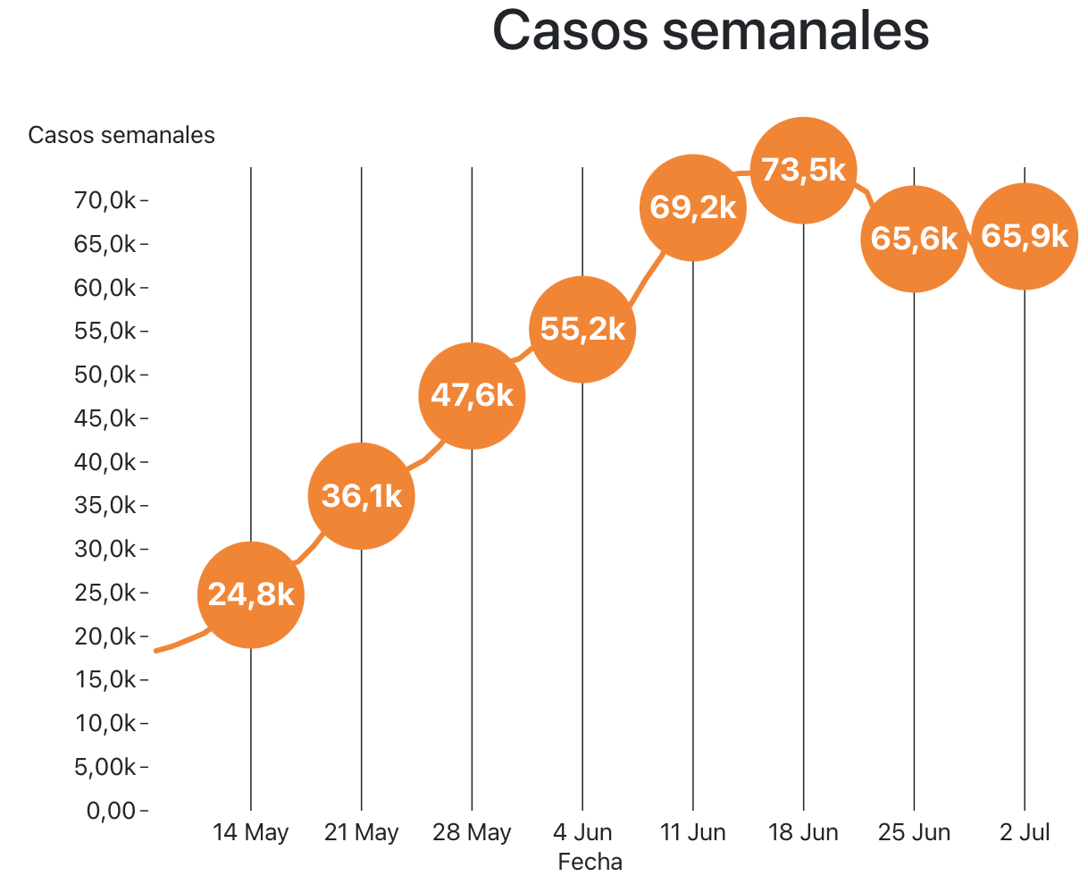
CASOS CONFIRMADOS POR SEMANA
Notes:
OMS Baja sostenida (reducer a la mitad en 3 semanas”
UK: Bajo 14 para abrir escuelas
Bajo 1,4 para abrir el resto

Slide 16
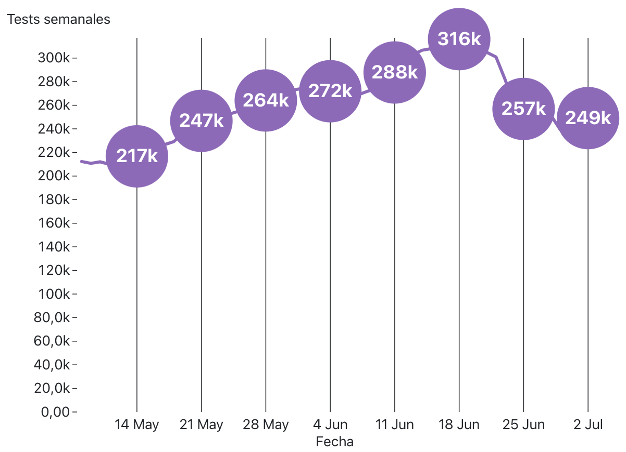
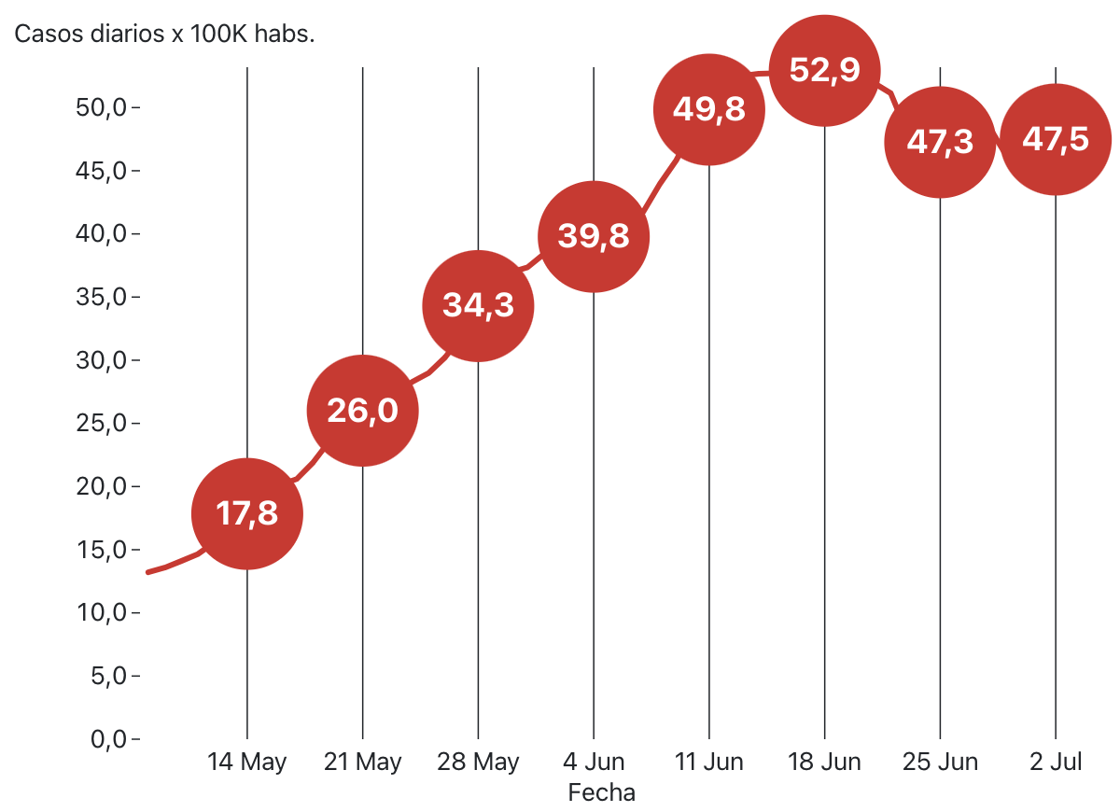
INCIDENCIA
Promedio casos confirmados diarios
x 100 mil habitantes
TESTS PCR SEMANALES
Notes:
OMS Baja sostenida (reducer a la mitad en 3 semanas”
UK: Bajo 14 para abrir escuelas
Bajo 1,4 para abrir el resto

Slide 17
POSITIVIDAD

Slide 18
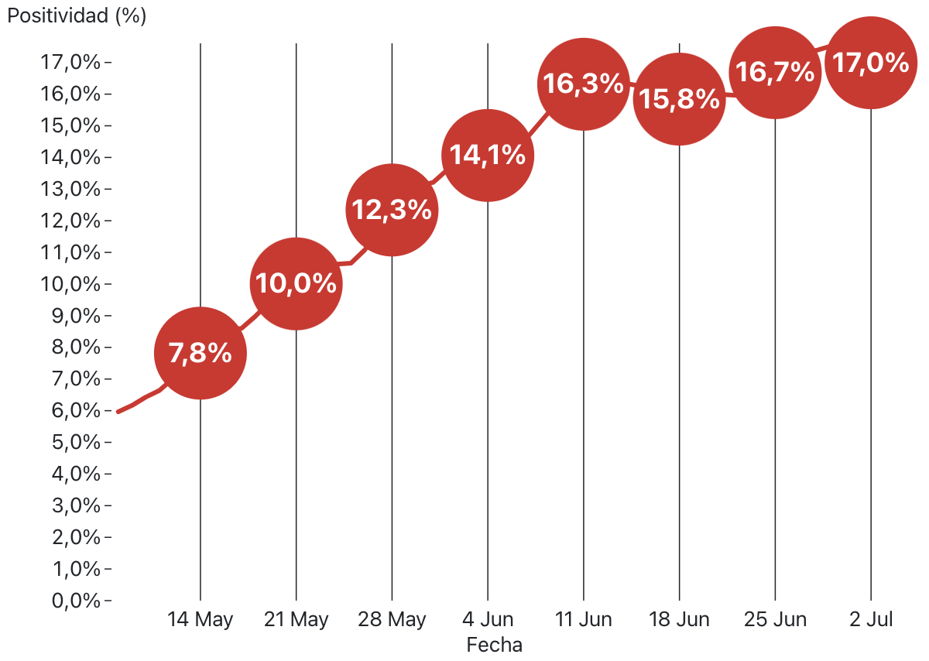
POSITIVIDAD SEMANAL EN CHILE (TEST PCR)
Notes:
OMS: Menor a 5% en últimas 2 semanas

Slide 19
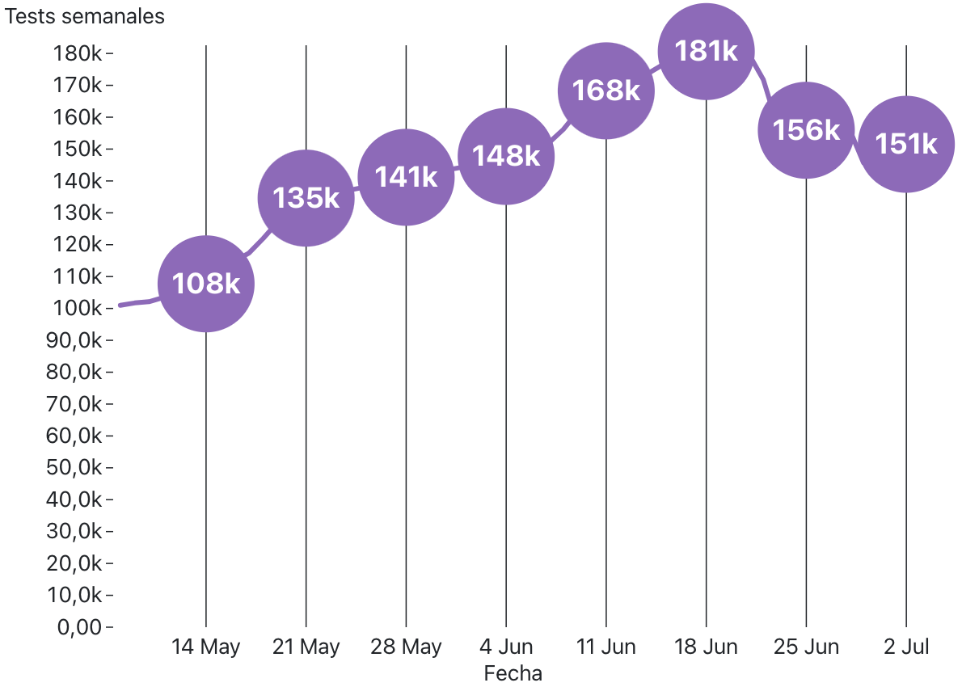
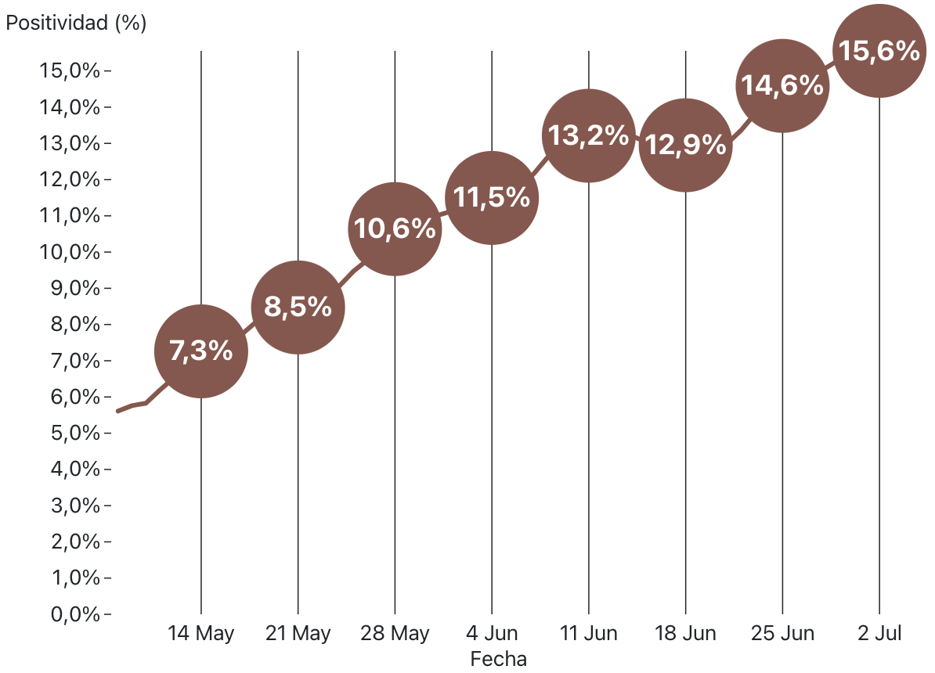
TESTS DE ANTÍGENO
TESTS SEMANALES
POSITIVIDAD SEMANAL
Notes:
OMS: Menor a 5% en últimas 2 semanas

Slide 20
SITUACIÓN REGIONAL

Slide 21
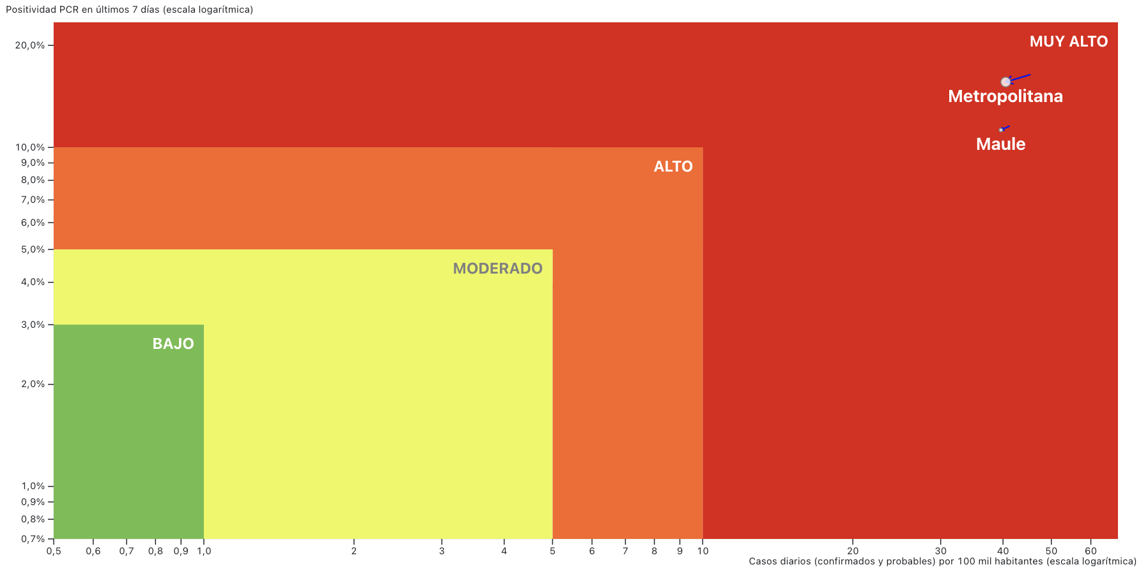
NIVEL DE CONTAGIO – 2 JULIO 2022
Según umbrales definidos por ICOVID Chile

Slide 22
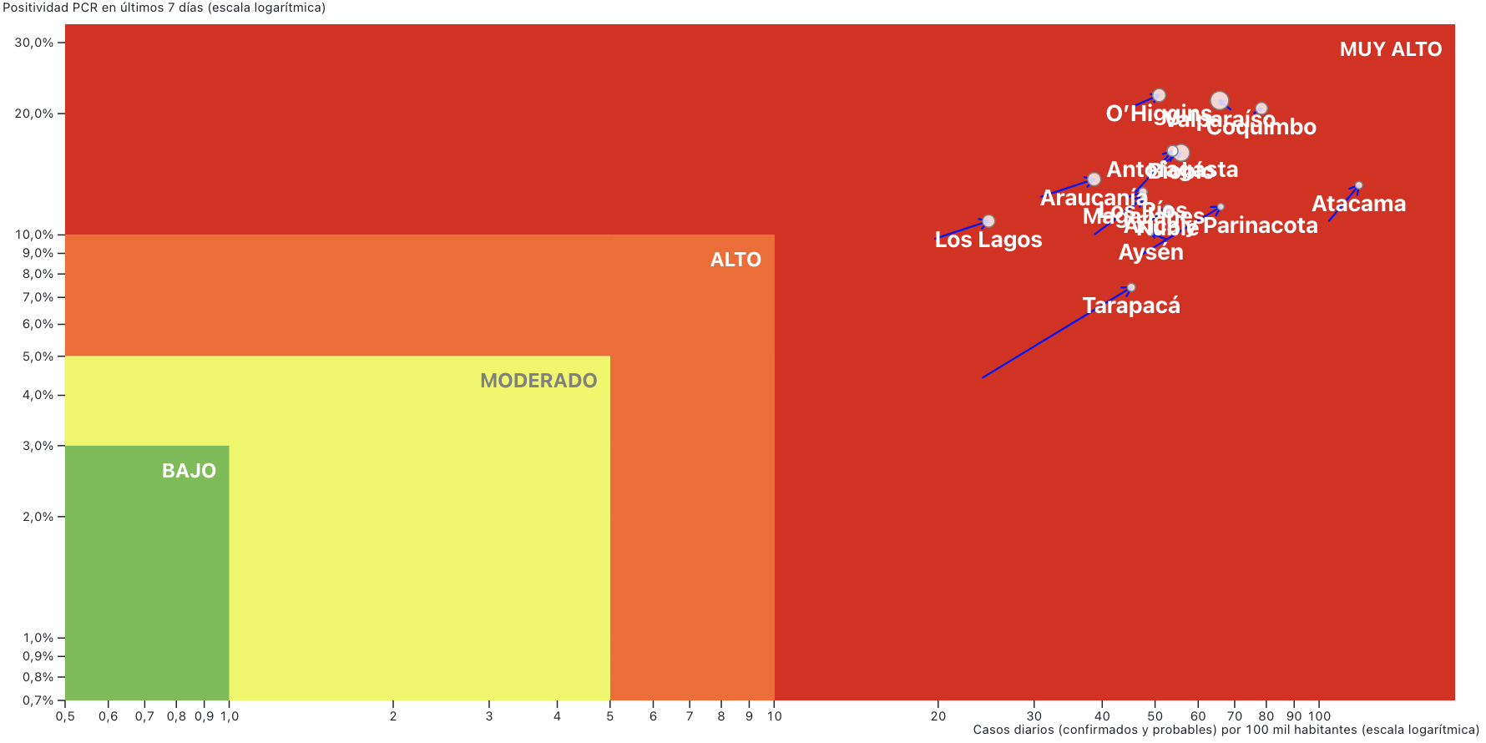
NIVEL DE CONTAGIO – 2 JULIO 2022
Según umbrales definidos por ICOVID Chile

Slide 23
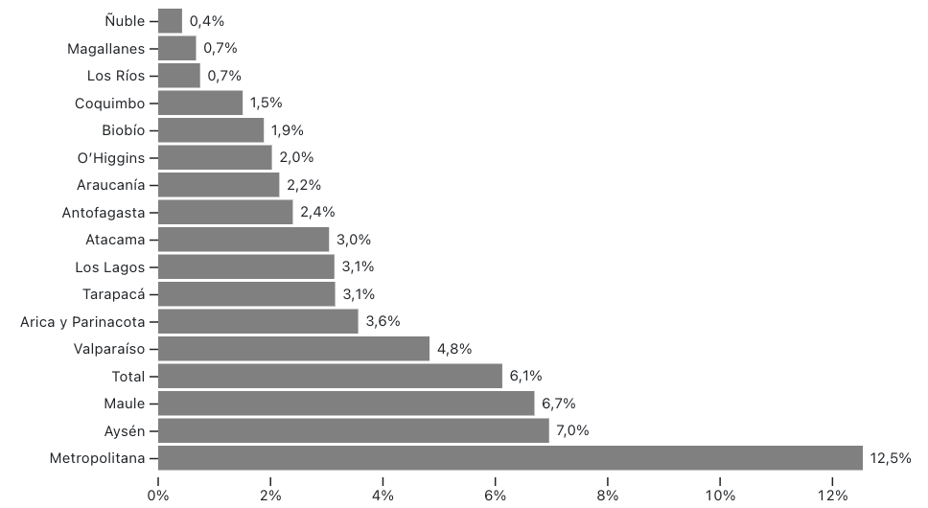
DESCUADRE DE DATOS SEMANALES

Slide 24
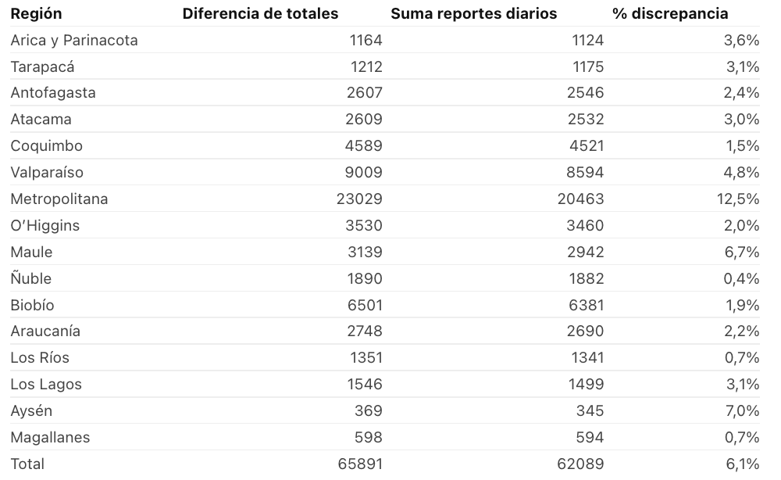
DESCUADRE DE DATOS SEMANALES

Slide 25
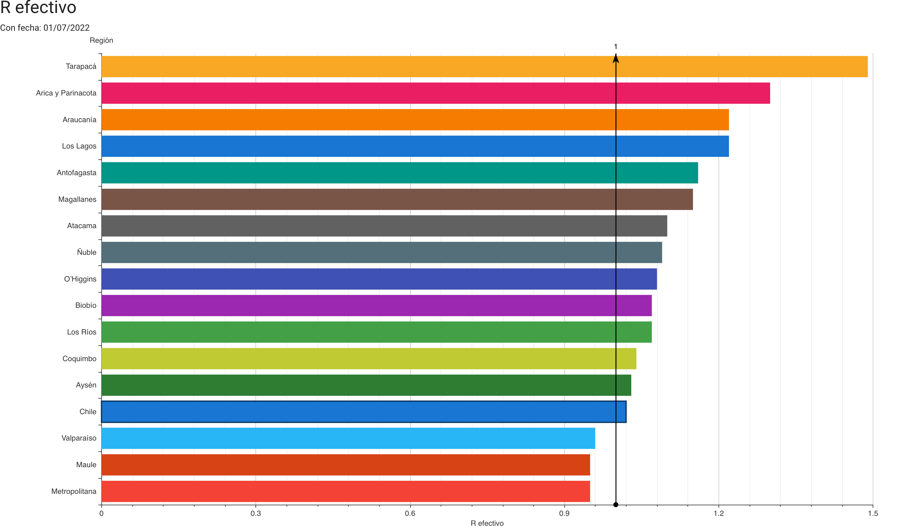
Número reproductivo efectivo (o R efectivo)
Corresponde al número promedio de personas infectadas por una persona infecciosa.
Fuente: Centro de Modelamiento Matemático, http://covid-19vis.cmm.uchile.cl/race

Slide 26
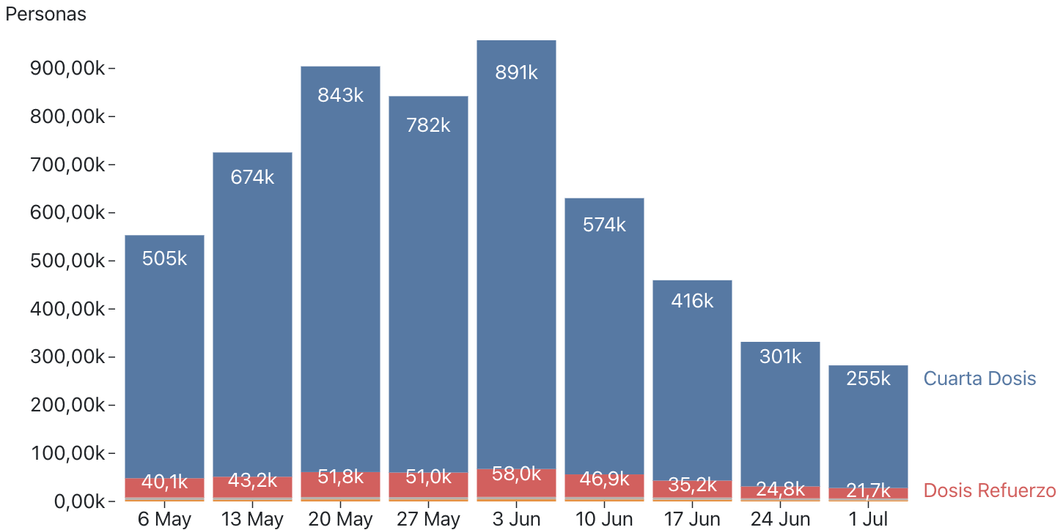
Vacunas semanales
Fuente: Repositorio de Datos COVID19, Ministerio de Ciencia

Slide 27
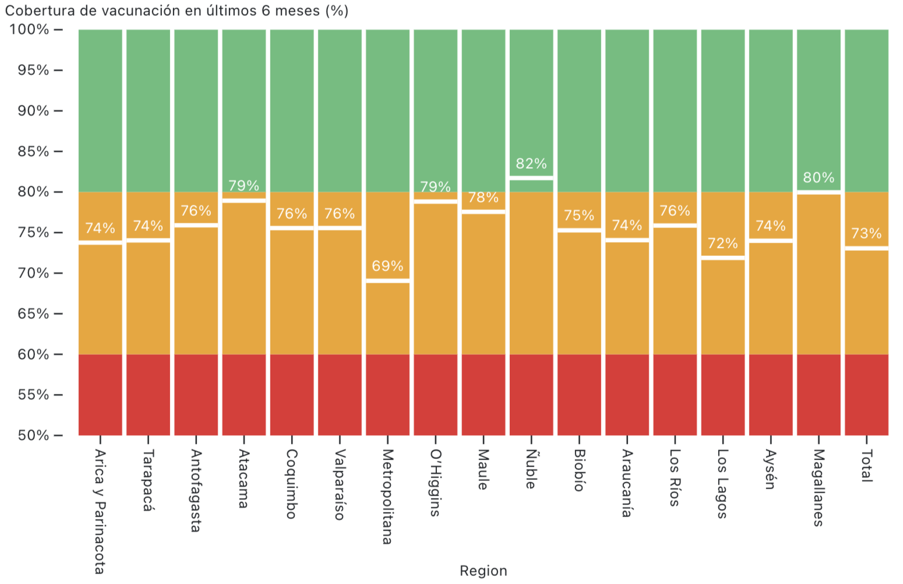
Vacunación al día (esquema inicial o refuerzo en últimos 6 meses)
Fuente: Repositorio de Datos COVID19, Ministerio de Ciencia

Slide 28
GRACIAS

